Slide 1

Estudio de Índice Delictivo
AGOSTO 2016
Unidad de Análisis
2016
Validado a Septiembre 2016

Slide 2
ÍNDICE GENERAL
Agosto 2016
Durante el mes de Agosto de 2016, se presentaron 216 eventos referentes al Índice Delictivo en la ciudad, 25 eventos más que el mes de Julio de 2016.

Slide 3
LLAMADAS ATENDIDAS
A través de la línea de Atención Ciudadana
Agosto 2016

Slide 4
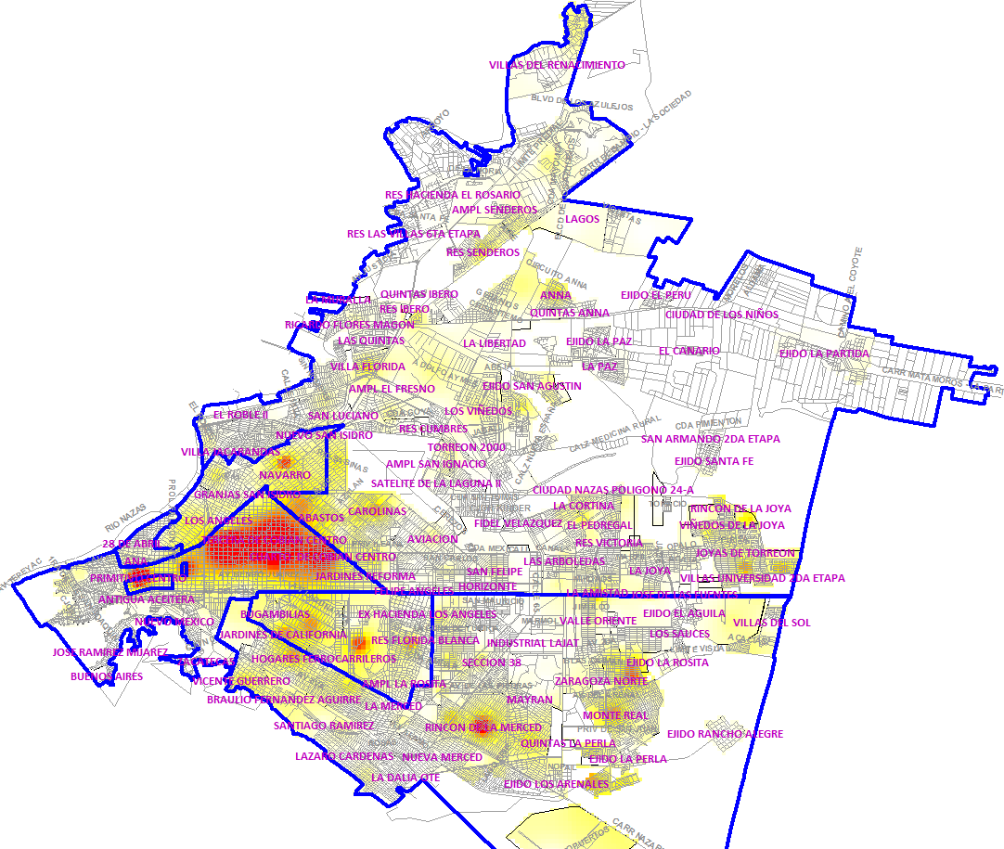
ZONAS CONFLICTIVAS
GENERAL
Agosto 2016
ROBO A CASA HABITACIÓN Y ROBO A LOCAL COMERCIAL CON VIOLENCIA
ROBO A LOCAL COMERCIAL Y ROBO A LOCAL COMERCIAL CON VIOLENCIA
ROBO A LOCAL COMERCIAL CON VIOLENCIA Y ROBO A CASA HABITACIÓN

Slide 5
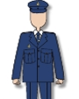
ESTADO DE FUERZA
Agosto 2016
700 ELEMENTOS
LOS 700 ELEMENTOS QUE CONFORMAN LA D.G.S.P.M
SE ENCUENTRAN EVAUADOS Y APROBADOS POR EL CENTRO DE CONTROL Y CONFIANZA
DEL ESTADO DE COAHUILA DE ZARAGOZA.

Slide 6
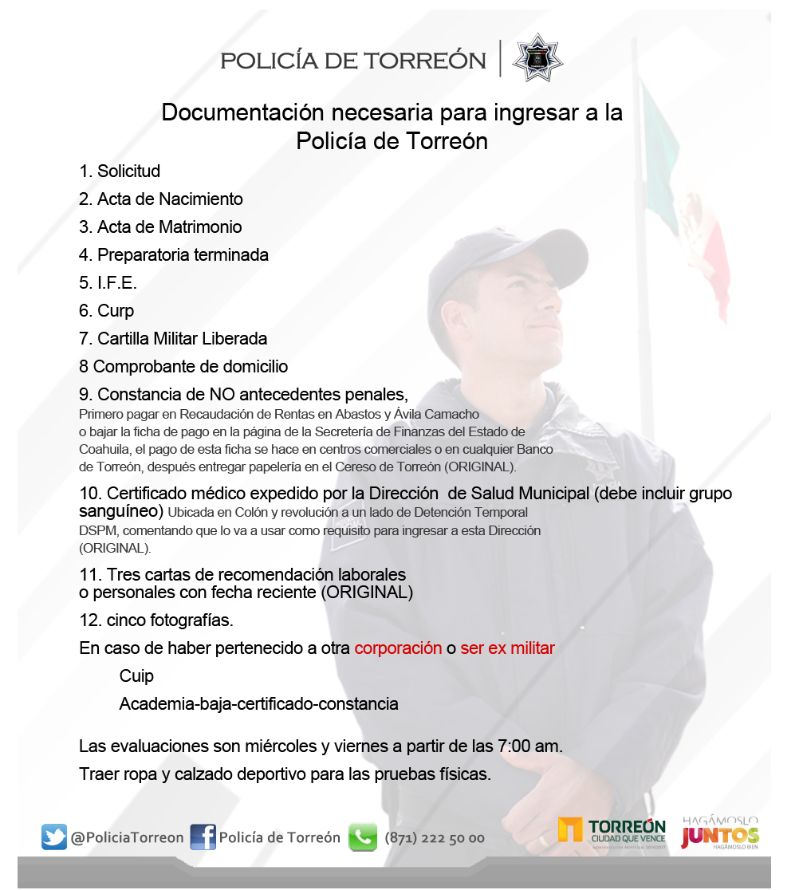
PROGRAMA DE CONTRATACION

